Slide 1

Агентство по трудоустройству «Өрлеу»

Slide 2


Работа в жизни каждого человека играет большую роль. Она становится основной деятельностью персоны. Еще с малого детства мы начинаем мечтать и думать о том кем будем, когда вырастим. Однако, вырастая, наши мечты расходятся с реальностью.

Slide 3
По статистическим данным чаще всего работу ищут те, кто получил высшее образование . Одной из главных таких причин может являться фактор отвержения своей мечты. Часто бывает такое что, вырастая, выбираем ту профессию, которую считаем более востребованной, денежной или престижной, забывая о том, что нам на самом деле нравится. Конечно, здесь ключевую роль могут играть и родители, которые выбирают профессию, сами не вникая, в суть того, что более интересно и на что способен ребенок.

Slide 4
Мы люди все разные, каждый человек индивид, и от природы уникален. В каждом из нас от бога посеяно зерно таланта, которое нам стоит только взрастить. Поэтому при выборе профессии нужно прислушаться к внутреннему голосу, не отвергать того, чем мы одарены.
Если мы выбираем специальность, деятельность нашей работы, которая не соприкасается с нашим внутренним миром, то такая работа может нас только поработить. У нас появляется раздражительность, возникает стресс, апатия и разочарования. В таком случае мы увольняемся, или просто всего становимся всего лишь роботом.

Slide 5

БЕЗРАБОТИЦА - ЭТО МИФ

Slide 6
Если вы определились , чем вы хотите заниматься, любите свою работу, то найти ее всегда сможете. Если до этого момента вы не смогли найти свое рабочее место, это не означает, что этой вакансии вообще нет. Скорей всего, искали не в том направлении.
Каждый день в новостях мы слышим о кризисе, о сокращении рабочих мест, и, конечно, это горестное слово «безработица» что найти работу в наше время очень сложно, особенно ту, которой вы любите заниматься. Однако это ошибочное мнение. Как говорит знаменитый психотерапевт, автор бестселлеров Луиза Хей : « Все, что говорят другие, не обязательно, чтобы касалось вас. Может у кого-то не получилось найти работу, но это вовсе не означает, что именно вы не сможете найти работу. Освободите свои мысли от негатива, поверьте в себя, и вы найдете то, что искали.

Slide 7
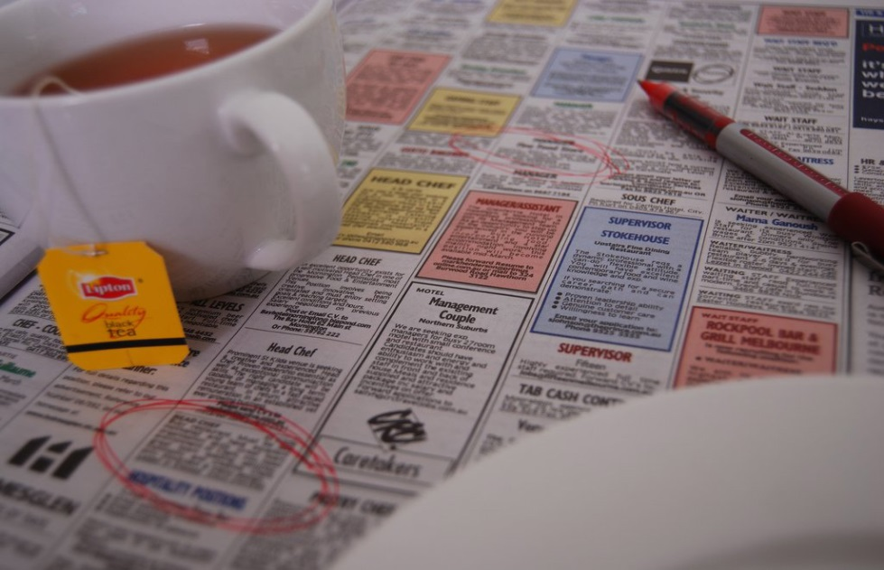
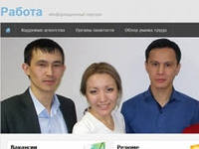
В наше время найти работу можно через объявления, через интернет портал, обойти организации и оставить резюме и т.п. Однако, если вы все вышеизложенное перепробовали , то можете обраться в агентство по трудоустройству.
В Каскелене открылось агентство по трудоустройству «ОРЛЕУ»

Slide 8
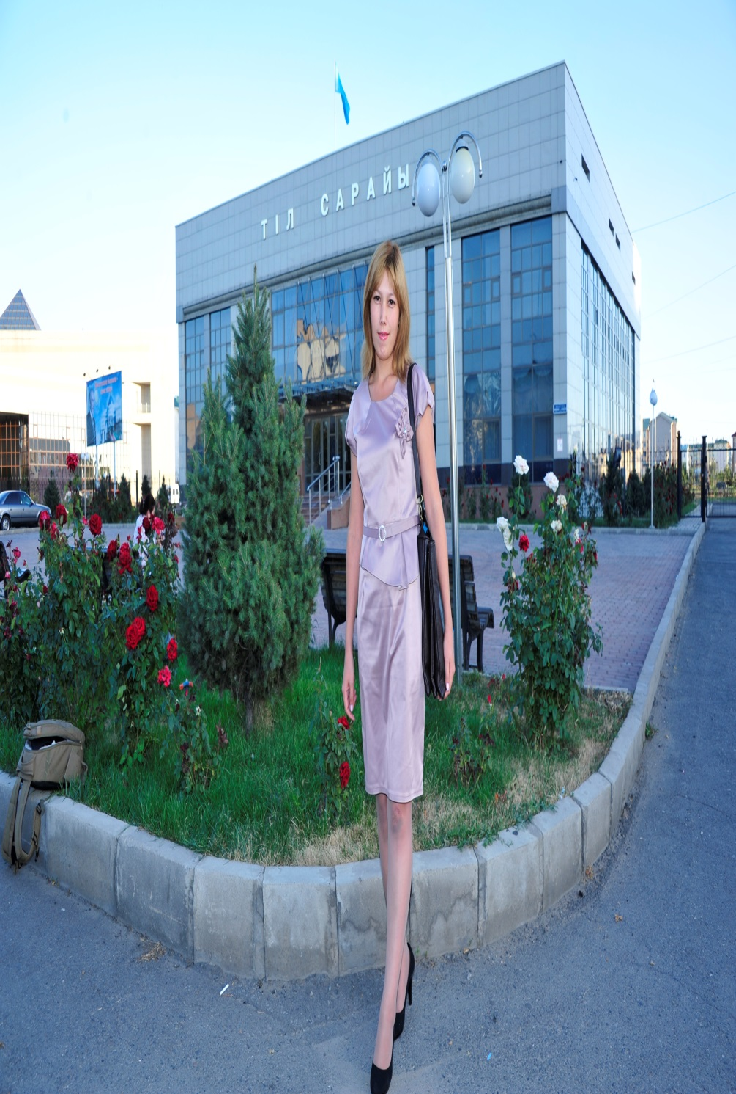
«Безработица – это миф» , к такому выводу я пришла, когда открыла агентство по трудоустройству. Заключая договора с предпринимателями, организациями, фабриками, учебными заведениями, я поняла насколько много рабочих мест. В выигрышном положении частные компании. К нам обращаются представители компаний с города Алматы.

Slide 9
Бесспорно, мы не можем сравнить востребованных специалистов мегаполиса Алматы с Карасайским районом. Поэтому, одной из главных целей становится: охватить компании и предприятия города Алматы. Но даже, несмотря на это, в течении месяца мы находим вакантное место. На сегодняшний день мы расширили базу благодаря открытию нового офиса в с. Узынагаш. Теперь мы можем охватить Карасайский и Жамбылский районы.

Slide 10

Специально для агентства по трудоустройству «ОРЛЕУ» было открыто издательство местной газеты «Мой район». С ее помощью читатели всегда смогут узнавать о горячих вакансиях, последних интересных событиях, газета распространяется бесплатно!

Slide 11
Мы открылись в 2012 году летом. В среднем за месяц мы трудоустраиваем 30 человек. Самые востребованные профессии это врачи, учителя, бухгалтеры, офис-менеджеры, охранники, водители, электросварщики, повара, программисты, продавцы-консультанты, торговые агенты, кондитеры. Когда нам сложно найти вакансию таких специальностей как юрист, программист, мы не сдаемся. Наши поиски продолжаются, и мы все равно находим им работу. Вот только иногда соискателей не хватает терпения.

Slide 12
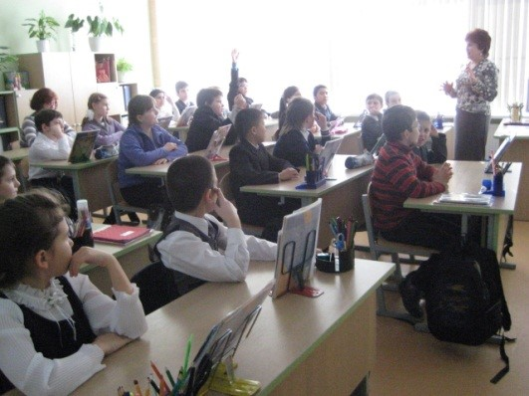
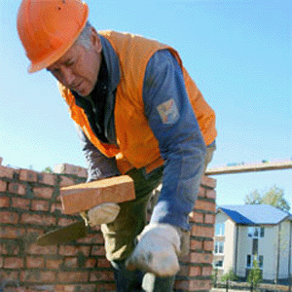
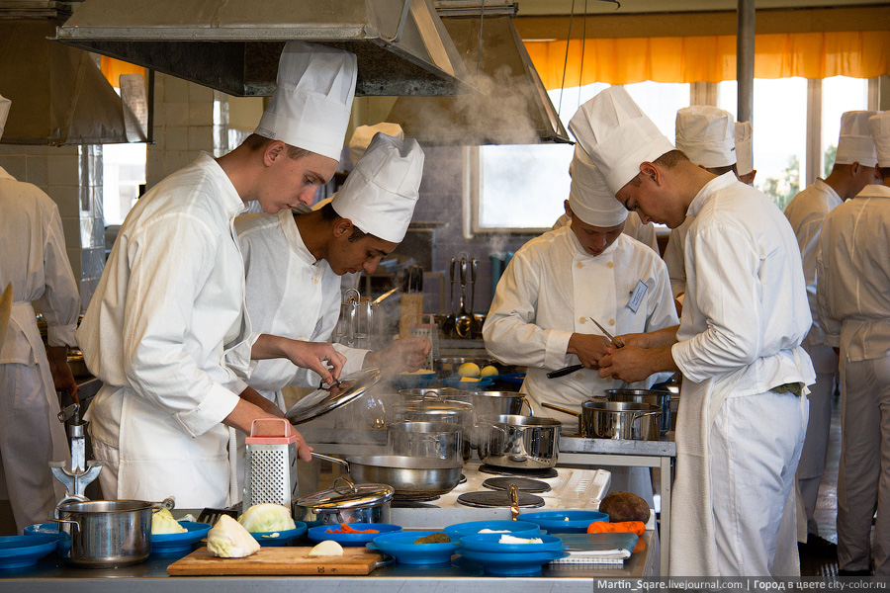
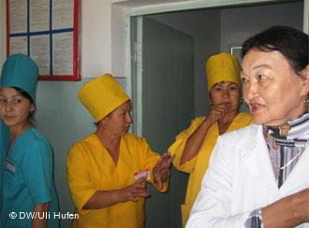

Slide 13
В 2013 году был создан социальный проект для социально уязвимых граждан (матери одиночки, женщины пред пенсионного возраста, инвалиды 3 группы) С июль к нам обратились 10 инвалидов. Максимум поиск работы длится 1 месяц. Но если заявка не сложная, то мы устраиваем и за 3-7 дней. Очень рады, что руководители компании обращаются к нам, мы делаем полный набор сотрудников для организаций. Естественно, есть такие моменты

Slide 14
Агентство «Орлеу» работает на благо людей.
Мы действительно хотим помочь каждому человеку найти работу, утвердить его на этой должности, и помогать в дальнейшем. Каждую неделю мы проводим мониторинг того, как они узнали о нашем агентстве, и по результатам каждый второй приходит по рекомендациям от близких знакомых, которые уже успешно трудоустроились.
В данное время, мы планируем открыть курсы для переквалификации. Так как к нам обращаются девушки и женщины, у которых нет образования, либо они по свое профессии никогда не работали. Поэтому им предлагаются вакансии тех. персонала. В связи с тем что открылся сайт www.enbek.gov.kz, мы будем публиковать их вакансии в нашей газете. Так у жителей района появится большая возможность трудоустроиться.
Приходите, и мы поможем вам!

Slide 15
БЛАГОДАРИМ ЗА ВНИМАНИЕ

